Slide 1

Addiction is a Brain Disease
成癮是一腦部功能失調的疾病
Notes:
本課程主題是由各方面來討論成癮，一個腦部功能失調的疾病。

Slide 2
課程目標
  大腦的基本功能，以及成癮物質如何改變神經系統的功能。
  長期使用成癮物質後大腦功能的異常表現，影響的神經廻路，以及行為上的改變。
  了解成癮的發展歷程，基因與環境影響。
  成癮者的核心表現，以及高復發的特色。
  大腦功能異常在成癮與復發中的角色。
  成癮治療的迷思，以及經常遇到的困難，如個案的否認與合理化，也與大腦功能失調有關。
  由大腦功能異常的基礎上，了解成癮和慢性病的相似處，以及在治療中自我責任之重要性。
Notes:
這個課程主題分成數個部分來討論:
第一，回顧大腦的基本功能和成癮歷程的關係，特別是探討與神經系統迴路相關的知識的進展。
第二，探討長期使用成癮物質造成的大腦功能異常。
第三，探討成癮者的成癮發展歷程，以及了解基因跟環境如何影響成癮的發展。
第四，了解成癮的核心表現，包括慢性化以及高復發性。
第五，探討成癮者接受治療之後，大腦功能恢復的可能性。
第六，探討大腦功能異常對成癮者在治療中所造成的困難，比如否認跟合理化。
最後，了解大腦功能異常的概念，及成癮者在治療過程應該對自我康復負起的責任。

Slide 3
成癮是一個可以治療的腦部疾病
健康者
物質成癮者-腦部功能失調
“成癮是一個可以治療的腦部疾病”
美國國家衛生研究院藥物濫用研究所
(圖片來源：http://www.drugabuse.gov/)
Notes:
過去10年來，美國國家衛生研究院不斷的向大眾以及他們的國會宣稱，科學上已提供許多證據，說明成癮是一個腦部功能異常的疾病。
長期使用成癮物質之後，大腦的整個功能或者活性與代謝都會呈現嚴重異常。而成癮是一個可以治療，雖然不是可以治癒的腦部疾病。

Slide 4
由科學的角度了解物質成癮
過去將近一個世紀,科學家們對於物質濫用的成因充滿了迷思與錯解，當科學界開始在1930年代開始研究成癮行為時，多半認為成癮是和道德的缺陷或意志力缺乏;這樣的觀念影響了人們對待成癮者的態度，認為他們是道德問題，而非健康問題，從而強調懲罰性處理，不強調預防或治療理念
時至今日，拜科學進步之賜，我們的觀念得以修正，並且讓我們可以有效地面對與處理成癮問題，
成癮是一個會影響行為的腦部功能異常，受到生物、遺傳、與環境因子的共同影響，而科學界的發現可以提供預防與治療之用。
儘管科學進步，但大多數的人仍然不清楚人們是如何會有成癮問題，以及背後的可能成因，比如物質是如何影響腦部功能的，
所以以下內容目的是在加強人們了解目前對於成癮之科學資訊，我們相信透過這些了解，人們對自己的生活選擇有更好的掌握，避免物質成癮對自己的危害，並協助發展更好的公共衛生政策，以及支持科學研究。
Notes:
身為醫療人員，相對的非常期待用科學的角度去了解成癮這個現象。過去一個世紀來，科學家們對於成癮這個現象，在開始時充滿許多迷思或者是誤解。1930年代，科學家們開始了解或研究成癮疾病，初期通常是將成癮連結上道德感喪失，或者是抑制力缺乏的概念，認為成癮是一個道德問題，不是腦部問題或者醫療問題，從而採取處罰性的策略，而不強調預防或治療的理念。隨著將近一個世紀以來的科學進步，我們逐漸以大腦功能失調的概念，重新理解與有效地處理成癮問題。
成癮是一個會影響腦部的疾病，也被認為是腦部病變的一個很強而有力的預測因子，而這個病變受到生物遺傳跟環境因子共同的影響。
儘管科學界已提供具體而清楚的資料，大部分的人還是不太清楚成癮的成因、表現、適當的治療期待，以及正確的觀念，所以深入了解科學資訊，可以讓我們更清楚成癮的傷害，並且擬定良好的預防策略。

Slide 5
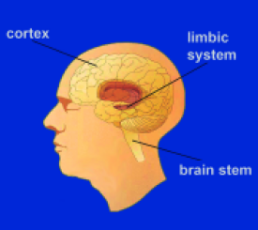
物質對腦部的影響
介紹大腦
  大腦是一個十分複雜的人體器官，調節身體機能，影響我們的思考、情緒、與行為，並主宰著我們如何去感受或反應這個世界。主要包含三個部分。
  Brain stem (腦幹)
  Limbic system (邊緣系統)
  Cortex (大腦)
(圖片來源：http://www.drugabuse.gov/)
Notes:
大腦是人體最複雜的一個器官，由眾多神經元和非常複雜的神經網絡共同構築而成，掌控思考、情緒、知覺、理會、判斷，以及行為，它也主宰了我們的感受和反應。其中最重要的幾個系統包括腦幹、邊緣系統，以及cortex。

Slide 6
介紹大腦
  Brain stem (腦幹):控制人體基本生命功能，如呼吸、心跳、睡眠
  Limbic system (邊緣系統):包括酬償系統/廻路，調控了我們對樂趣的感受能力。具有樂趣的活動會驅動我們持續而反覆這些行為，例如進食等和我們生存攸關的議題。而在從事這些活動或使用物質時，也會活化邊緣系統。此外，邊緣系統也調控了情緒的感受，這也說明了使用物質時，對情緒也有影響。
  Cortex (大腦): 大腦有不同的區塊負責不同的功能分工，處理各類不同之訊息。其中最重要的是前額葉，是思考中樞，負責判斷 、計畫、問題解決、以及作決定。
Notes:
腦幹負責人們最主要的生命徵象，包括呼吸、心跳、血壓，甚至睡眠。邊緣系統包括了酬償系統跟迴路，調控了我們對外來物質或活動的樂趣感受力，所以具有樂趣的一些行為或者物質，會一直不斷持續的刺激酬償中樞的活化，換句話說，成癮物質進入腦部後會活化邊緣系統，影響我們的樂趣感受，調控情緒。大腦負責處理各類不同的訊息，包括判斷、問題的理解，決定的進行。成癮物質會同時透過腦幹、邊緣系統以及大腦，影響我們的情緒和行為。

Slide 7
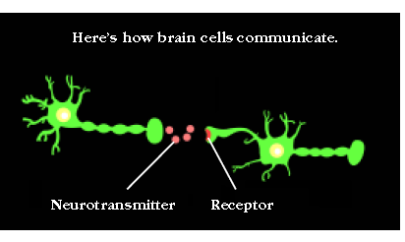
大腦細胞之間如何溝通
組成大腦的細胞，稱為神經細胞。大腦有數十億的神經細胞，彼此間形成緊密的網絡，共同合作完成所需要的功能。
神經細胞間的訊息傳遞，除了依賴神經本身的電位衝動來傳導外，尚需以以下構造：
  神經傳導物質：大腦的訊息傳遞，透過神經傳導物質來進行
  受器：接受神經傳導物質
  傳送體：負責由神經細胞釋放以及回收神經傳導物質。
神經傳導物質
受器
(圖片來源：http://www.drugabuse.gov/)
Notes:
組成大腦的細胞稱為神經細胞，這些細胞之間有非常緊密的訊息傳遞，這些訊息傳遞，除了依賴神經本身的電位衝動外，也需要許多神經細胞內的構造，協助訊息傳遞，這些構造包括三個部分。
第一個部分是神經傳導物質(neurotransmitter)。大腦的神經細胞跟神經細胞之間，需要神經傳導物質，將一個訊息很成功的傳遞到另一個細胞。當神經傳導物質從一個細胞轉到另一個細胞的時候，需要一個receptor，就是一個受器來接受這個訊息。 在接受了受器傳來的訊息之後，神經細胞內會進行訊息的連結或衝動的傳遞，進一步將神經系統的訊息傳遞到下一個神經細胞去。其中除了受體之外，還有所謂的傳送體，負責由神經細胞釋放以及回收神經傳導物質。原則上，神經細胞的傳遞需要神經傳導物質、受器和傳送體，這三個部分都會受到成癮物質在進入腦部之後的影響。

Slide 8
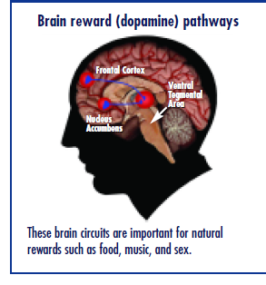
大腦酬償中樞(Reward Center)
不斷刺激或活化腦中的酬償中樞，會讓我們持續反覆使用物質
  錯綜複雜的神經網路，在受到刺激後，神經細胞會分泌神經傳導物質(如多巴胺,dopamine)，讓我可以不斷的從事帶給我們樂趣或酬償的行為(如進食、音樂、或性)
  同時神經細胞也會記憶這個變化，使我們即使不用思考也可以從事這樣的行為。由於成癮物質可以活化這個神經廻路，所以令人會持續反覆使用。
右圖表示腦中負責酬償中樞(reward center)最主要多巴胺路徑(dopamine pathway) ，這個途徑由Ventral Tegmental Area，到Nucleus Accumbens，到Frontal Cortex
(圖片來源：http://www.drugabuse.gov/)
Notes:
大腦在生活中恒常地會接受外界的刺激，進食、音樂或性這些人類行為，會刺激酬償中樞(reward center)，reward center會隨而分泌神經傳導物質，使行為重複性並自我強化。同時神經細胞會去記憶這些變化，主要是透過一些細胞內分子去固化這些行為或反應，因此在不需思考的狀況下，人類很容易由原本固化的行為中，去活化這些神經迴路，從事同樣具有酬償的行為。
酬償中樞由三個區域主宰，即Ventral Tegmental Area，Nucleus Accumbens，Prefrontal Cortex。多巴胺是這些酬償路徑的主要Neurotransmitter。

Slide 9
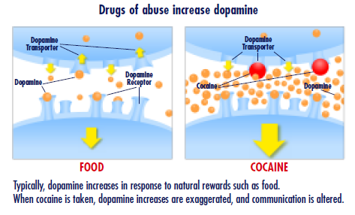
為什麼成癮物質比自然的酬償行為(比如進食或性)
更令人容易上癮?
  因為成癮物質，比如說cocaine，可以刺激高於2-10倍的多巴胺，造成了神經細胞在功能上更為顯著的變化。再者，有些成癮物質對神經廻路的影響是立即而十分快速的，並且作用時間更為長久，這些作用強化了這些物質的成癮力，也弱化了人們的自然酬賞行為。
(圖片來源：http://www.drugabuse.gov/)
Notes:
進食或音樂等活動會刺激我們的酬償中樞，讓我們進食或是享受一些愉快的活動，這些是所謂的自然酬償行為。為什麼成癮物質會比這些自然酬償行為更易令人上癮？目前研究顯示，在正常的狀況下，食物在我們進食之後，會刺激我們多巴胺的分泌，但是像古柯鹼，可以刺激非常高量(2-10倍)的多巴胺分泌，令原來穩定的神經細胞，因訊息接受系統出現顯著的變化，而立即的化學變化。
長時間使用古柯鹼(或其他成癮物質)會更固化成癮的酬償行為，弱化或取代自然的酬償行為。所以，成癮者生活當中一些原來具有樂趣性的活動或行為，也慢慢會弱化，導致除了上癮的物質外，沒有其他活動或物質可以帶來他們對生活的樂趣，而經常抱怨無聊。換句話說，成癮者原來正常而自然的腦部功能被這些成癮物質所劫持綁架，成癮者認為除了上癮的物質外，沒有一些物質可以帶來類似的樂趣。臨床上，當個案宣稱生活無聊時，代表事實上酬償中樞已被這些成癮物質所改變了。

Slide 10
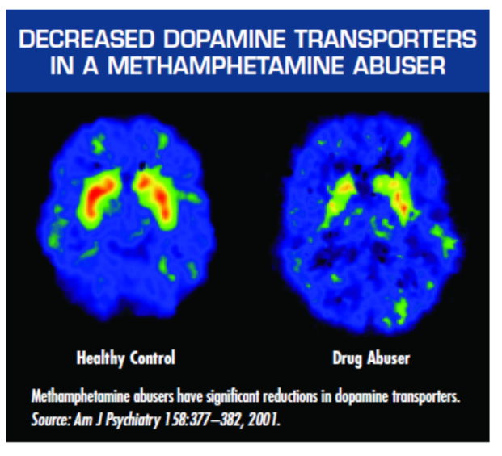
持續地使用成癮物質會怎麼樣呢?
  成癮物質持續的活化酬償中樞後，神經系統會自我調節，設法降低對刺激的反應，比如說降低多巴胺的分泌，或是降低神經細胞上受器的數目，以減少對刺激的反應。
  如此一來，多巴胺對酬償中樞的影響會降低，所以對樂趣的感受也會異常的低。這說明了成癮者總是覺得無聊，心情低落，外表也呈現情感平板，無法去享受過去給他們帶來樂趣的活動。接下來，成癮者會使用更多的成癮物質去活化多巴胺而得到”high”的感覺，這也和所謂的耐受性有關。
腦中的多巴胺傳送體在長期物質成癮後會改變
左邊是健康正常人的大腦
右邊則是甲基安非他命濫用者
(圖片來源：http://www.drugabuse.gov/)
Notes:
成癮物質在長期使用之後，不斷活化一些酬償中樞，神經系統會自我調節，設法降低成癮物質對於腦部刺激的反應，比如說，降低多巴胺的分泌，或者降低神經細胞上面受體的數目，來減少對外界這些成癮物質的反應，如此一來，多巴胺對酬賞中樞的影響，照理說會降低，對樂趣的感受也會慢慢降低。但長期使用古柯鹼，當腦部自我調節之後，多巴胺的分泌會降低，這是自我調節或自我保護的作用，也因為如此，成癮者會覺得得不到樂趣，會用更多的古柯鹼達到樂趣，來克服腦部的自我調節功能。如此一來，成癮者在沒有使用古柯鹼時，對外界的事物是失去興趣，或對生活原有樂趣之事顯得平板或淡漠，無法享受原有樂趣、活動或物質帶來的樂趣。逐漸地，成癮者在行為上變得很固化，他們腦部的記憶系統已有改變，無法被一般的自然酬償物質所取代。投影片中左邊的大腦是正常健康人的大腦，然而右邊是長期成癮之下的大腦，已有明顯的變化。

Slide 11
長期物質濫用改變腦部功能
  造成耐受性發生的機轉，會同樣地造成腦部其他功能的病變
  舉例來說，glutamate是另一種被深入研究的神經傳導物質，它會影響負責酬償的神經廻路，並隨著外來物質而產生變化，進而造成認知功能變差。
  同樣地，長期物質濫用會重新設定有關習慣式行為背後的非意識記憶。制約是一種學習，使用物質時伴隨的環境線索，會讓人在往後雖然身邊沒有物質的狀況下，仍反射式地引發無法控制的渴求感(或渴癮)。這種”反射”相當強而有力，可以讓物質濫用者在多年的停用藥物後，再度於浮現。
  長期濫用物質對大腦那些控制行為的腦區造成病變，除上述所提的耐受性與渴求感讓濫用者不斷追求物質外，物質成癮也會 耗損一個人的自我控制力，包括衝動控制，並且傷及正確決定的能力，
Notes:
長期使用成癮物質會提高耐受性，換句話說，對同一個物質的感受性下降，或者是必須透過更多、更高量的物質，來引發同樣的樂趣感，耐受性一旦發生了，腦部功能也受到影響。
glutamate system，glutamate system和記憶及學習有關，glutamate system在長期使用成癮物質之後，也會變化與失調。由於glutamate system跟記憶有關，也因此長期使用成癮物質的個案，他們的認知功能會下降，也會影響他們對於物質感受的一些記憶，因此，在面對過去同樣的環境線索時，這種記憶上面的固化會讓他們迅速的引發對成癮物質相當強烈的渴望。
舉例而言，停用成癮物質已達數十年的成癮者，如果回到原來的環境線索，glutamate system所建構的固化記憶，會很快引發對成癮物質的一個渴求感，這個反應是快而有力的，這是目前成癮治療相當棘手的難題。此外，長期使用成癮物質也會改變大腦其他功能，比如衝動控制能力或者問題解決能力，在面對一些必須應變或需正確腦部思考的情境，成癮者便比較沒有辦法有一個清晰而明確的思考。

Slide 12
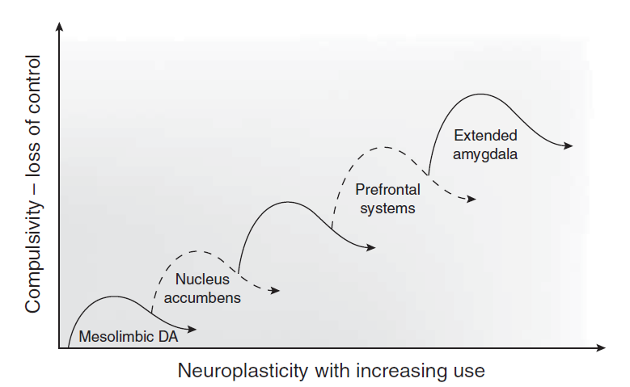
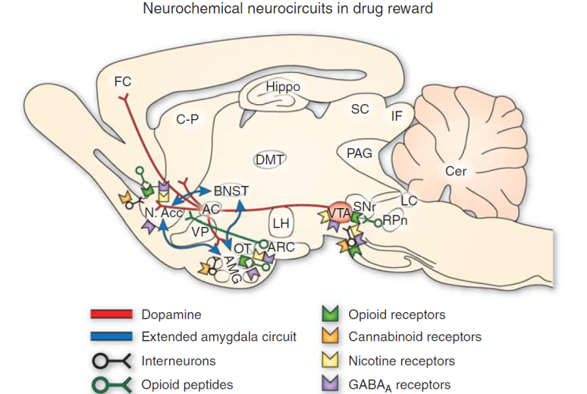
Neurocircuitry of Addiction 成癮的神經廻路
  重覆使用物質後對腦部功能的影響是持續性的，即使在停藥很長一段時間後，影響仍然存在。
  上圖(左方)指出隨著使用的量增加，腦部功能受到影響的區域也會愈來愈廣，並且形成屬於成癮的特殊神經廻路。一旦成癮，少許的物質即會快速的活化這個成癮神經廻路。
  上圖(右方)更清楚的標示出各類神經傳導物質的作用路徑，共同構成成癮神經廻路。
Notes:
成癮的神經迴路已經被非常廣泛而具體的研究了。左邊的圖，指的是在重覆使用成癮物質，會持續而累積地影響腦部，即使停藥很久之後，這樣的影響仍然會存在。隨著使用時間或使用量的增加，腦部受影響的區域也會越來越廣，並且形成一個成癮的特殊神經迴路。這迴路一旦成形，只要少量的成癮物質，就很快的會活化整個成癮迴路或系統的功能，刺激這個功能立即的運作。投影片右方圖示各類神經傳導物質的一些路徑。再次強調，各類的成癮物質會同樣活化類似的神經迴路，使我們的行為或情緒，不斷的受到影響。

Slide 13
Addiction: a complex brain disorder
成癮是一個複雜的腦部病變問題
  成癮物質改變腦部(中樞神經系統)的功能
  腦部功能失調涉及多處腦區之神經傳導與分子問題，非為限於一特定腦區。
  這些功能失調是長期的
  成癮疾病如同其他慢性病，如高血壓或心臟病。左圖指出，如下方心臟病變一樣，上方的腦部病變即指物質濫用者之腦部功能破壞。
  Nat Rev Neurosci, 2004
(圖片來源：http://www.drugabuse.gov/)
Notes:
成癮是一個腦部功能失調的問題，事實上非常複雜，涉及許多分子共同構築一個複雜的細胞內與細胞外的系統問題，也並非限定在某一個特定腦區，這些功能的失調是長期的、是慢性的。目前教科書會不斷的強調，成癮是一個慢性疾病，如同我們常常聽到的高血壓或糖尿病一樣，所以也需要慢性而長期的治療。投影片右邊上方是一個腦部的影像，下方是一個心臟的影像，成癮者的腦部相對於一般正常人的腦部有了病變，就如同心肌梗塞的心臟不同一般人的心臟，這再次強調，成癮是一個類似心臟病的問題，慢性而復發性，需要長期面對。

Slide 14
The altered brain：a point of no return
失調的大腦功能：不可逆的神經系統功能病變
  成癮的“發展”與“回復”和生物、行為、和社會情境（biology, behavior, and social context）都有關。 是一個failure of multiple systems（多系統的失調）。
  目前也仍有許多人將 ‘偶爾使用’、‘濫用’、‘成癮’誤解為一個可以前前後後來來回的連續性的歷程，比如由‘成癮’再回到‘偶而使用’，再退回成癮。
  事實上一旦成癮，代表腦部病變已經發生，難以回復。是一個越過threshold的問題，只有極為少數的例外可由成癮成功地回復到‘’偶而使用‘。但截至目前我們還無法有一個有效方法去切分這所謂的threshold。
  “No mater how one develops an illness, once one has it, one is in the diseased state and needs treatment.”(無論一個人是如何上癮，一旦成癮，就代表了腦部功能已經失調或病變，並且需要處理或治療)
Notes:
成癮是怎麼發展？成癮不管是發展和回復，都和生物行為和社會情境有關。它是一個多系統功能失調的問題，也是一個不可逆的神經病變。左下方圖表示，一般人在受到壓力或刺激之後，正常的腦部功能會協助回復正常功能，但是更下方的部分，指的是成癮者受到成癮物質刺激之後，腦部在初期會不斷設法回復到正常狀態，但是最終變成不可逆，一旦到了不可逆的點，成癮者腦部的病變便難以回復。許多人會誤解，認為成癮之後仍然可以回復到少用或是偶爾使用，其實一到成癮，我們對物質的使用已經失去控制，一旦使用，酬償系統的立即活化會讓成癮者用到比一般人還要大的量才有感覺。這個失去對物質使用的控制，即為成癮的核心，除了少數的成癮者可以成功地恢復到偶爾使用外，大部分的個案是沒辦法如此的。所以，成癮者要知道，在越過這個不可逆的鴻溝之後，大腦功能就已經改變，無法再控制自己的使用量，也因此需要清楚，若再次碰觸成癮物質都會造成復發。

Slide 15
The Altered Brain - A Chronic Illness
失調的大腦功能：一個慢性而復發的疾病
  成癮病程所發生的大腦功能改變在眾多物質成癮是共通的現象，並且在其他行為成癮如病態性賭博也會出現。這個失調的大腦功能令成癮呈現一個慢性而復發性的病程。
  雖然有些成癮者宣稱他們可以在一次的治療中獲得對物質使用之控制力，但大多數的人是會復發的。
  這樣複雜的腦部病變不是與生俱來的，而是多重因素結果，如同其他的腦部疾病一樣，包括中風、失智症、精神分裂症、與臨床上的憂鬱症。
  成癮者面對成癮物質的失控使用行為，也像其他腦部疾病的行為表現一樣，比方精神分裂症者無法控制他們的幻聽與妄想，而巴金森症患者也無法控制他們的顫抖，而臨床上的憂鬱症患者也無法控制他們的情緒。
Notes:
失調的大腦功能，是一個慢性而復發的疾病，這個改變，原則上共通於成癮物質，即使在病態性賭博，也會出現類似的大腦功能異常。雖然極少數成癮者在治療後可以重新獲得對成癮物質的一些控制力，可是大多數個案仍會復發，這好比患了近視，已經無法再回復正常視力。個案一旦成癮某項物質，在用了少量的物質之後，很容易很快用到比別人更大的量。因此，失調的大腦功能，是類似近視的一個神經病變，必須透過矯正、透過治療，讓我們可以維持在Drug free。
此一神經病變，並不是與生俱來的，而是一個多重因素的結果，就如同腦部的其他病變一樣，像是失智症、中風或巴金森氏症，皆是由於複雜的成因而來，也如同巴金森氏症患者沒有辦法控制手抖，或高血壓患者沒有辦法控制自己血壓，成癮者也沒有辦法控制他們的使用量。所以，成癮治療要朝向要求完全不再碰成癮物質，因為即使是極少的量，就可以很快的活化成癮行為。

Slide 16
Physical vs Psychological Dependence
生理和心理依賴
  目前有關身體成癮(physically addicting)或心理成癮(psychologically addicting)的觀念一直被混淆或混用。在過去，前者身體成癮的確是被用於描述個案會出現明顯的戒斷症狀。
  然而這20年的科學研究已經指出將身體與心理成癮作分界已是不符時宜(off the mark)，並且是和現實世界脫節( a distraction from the real issues).因為這兩件事很難要個案去區隔，並且與治療或預後之關聯性不大。
Notes:
目前有關生理成癮或心理成癮的觀念仍被混淆。心理指的是腦部功能，心理成癮事實上是指腦部病變，但腦部的病變，可以伴隨生理的成癮，即身體的症狀。因為腦部也是身體的一部分，所以現在新的成癮概念，傾向不再區分生理成癮或心理成癮，數十年來的科學研究已了解，將「成癮」分成身體成癮或心理成癮，已經不合時宜。

Slide 17
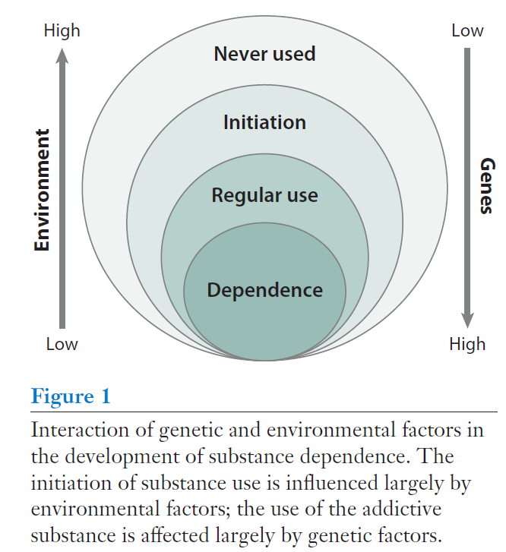

成癮的發展歷程
  未曾用過
  開始使用
  經常使用
  依賴(或成癮)
  受到基因與環境的共同影響
  在物質濫用之早期，來自環境的影響較大，但在物質濫用之晚期（如依賴或成癮），則來自遺傳的影響較大。
  也就是環境因素對物質使用之初期十分重要；但要發展成成癮，先天或遺傳的體質卻是扮演更重要的角色。
17
Notes:
成癮的發展涉及多重因素，受到基因跟環境因子的共同影響。成癮的歷程大致分成幾個階段：從未曾用過，到開始使用，到經常使用，到最後的成癮。左邊的圖顯示，隨著成癮物質使用量越來越高，基因或遺傳因素，貢獻成因的比例會稍有不同。
在物質濫用的早期，來自環境影響比較大，所以，青少年物質濫用大部分是來自同儕的影響，或是環境上的一些誘因，但是用到物質濫用的晚期，隨著物質的使用量越來越大，頻率越來越大，這樣的個案受遺傳基因影響的部分，就會越來越大。所以，環境因素在物質濫用的初期很重要，但是要發展成成癮，來自家庭的一些先天遺傳的體質，卻是很重要的角色。
成癮治療的前提是預防。因此，在青少年的時候即阻斷來自環境的影響，預防青少年個案受到成癮物質對腦部的影響，避免進一步發展成「成癮」，這是最明智而重要的公共衛生策略。

Slide 18
成癮會遺傳嗎？
  成癮疾病的病因中，約50-60%來自生物/遺傳因素
  成癮會遺傳的證據來自
  - 家族遺傳研究
  - 雙胞胎研究
  - 領養研究
Notes:
目前的研究顯示，成癮的因素有50%-60%來自於遺傳，把這裡的遺傳講成基因是不對的，它指的是生物性因素的統稱。成癮受到環境跟遺傳共同的影響，成癮會遺傳的證據是來自於家族遺傳研究或雙胞胎研究，或一些領養的研究。

Slide 19
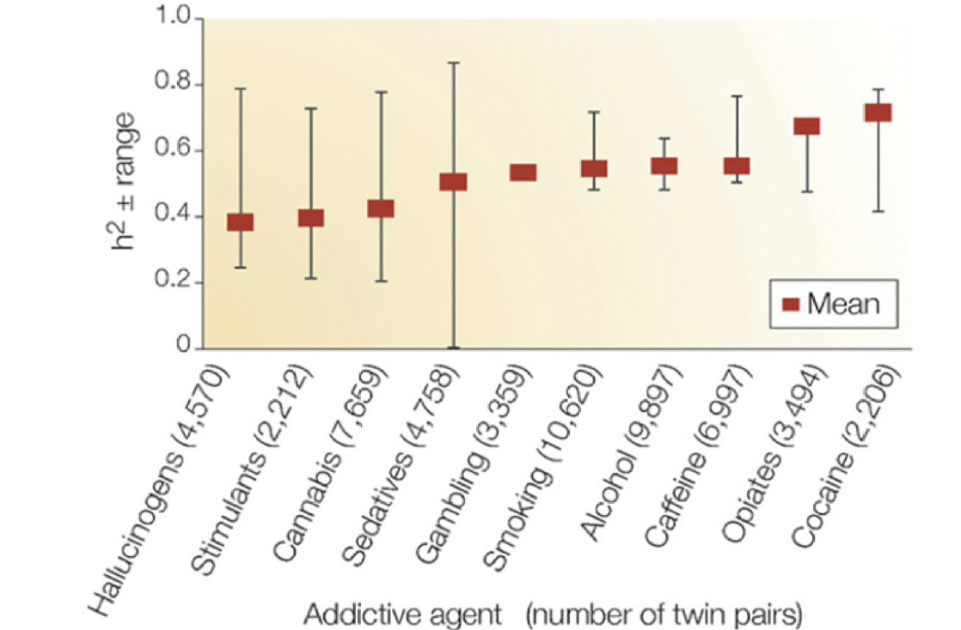
各項成癮物質之遺傳因子粗估：
從吸入劑之40%左右到古柯鹼之70%
19
Notes:
這張投影片是各項物質的遺傳因子比例的粗估。最左邊的吸入劑大概四成左右，中樞神經興奮劑與大麻，也都是四成左右，鎮靜劑或者是酒精大約五成，海洛因成癮或是古柯鹼成癮的遺傳成因，都已經超過六成。
19

Slide 20
後天環境的影響
  環境因子，包括
  - 同儕壓力
  - 父母管教／身教方式
  - 物質之取得性(容不容取得)
  - 幼時創傷
  - 壓力生活事件
Notes:
後天環境的影響，包括同儕壓力、父母管教、身教的方式、物質到底容不容易取得、幼年創傷事件，或是近日生活壓力事件等，使個案採用一個不健康的方式─使用成癮物質，來處理生活的不平衡。

Slide 21
成癮者的核心表現
  因成癮物質造成之腦部酬償中樞功能失調，令成癮者持續性使用藥物。
  即使出現身體，人際，或社交／工作問題，個案仍可能忽略這些問題，而持續具有渴求感，並難以成功而長期地抗拒渴求感。
  慢性病程。
  容易復發。
Notes:
成癮者的核心表現包括：
一、即使遇到成癮物質直接或間接的傷害，或有些不利的影響，個案仍然持續使用。
二、成癮者無法抗拒毒成癮物質的渴求，生活上的情緒線索，環境線索，甚至是一個感覺線索、壓力線索，便易引發渴求感，非常難以抗拒。
三、慢性的病程是另一個核心表現，如同高血壓、糖尿病的病程是慢性而長期的。
四、容易復發。這是臨床上一個很棘手的議題。病人不斷的像旋轉門復發而進出醫院接受治療，如同高血壓、糖尿病。如果請教家醫科或是內科醫師，其實高血壓、糖尿病的個案都是一個復發性的病程。
所以復發、慢性、難以抗拒渴求、腦部功能失調，以及相關的影響，都是成癮者的核心表現。

Slide 22
復發的三個危險因子
  復發；即是在停止使用成癮物質一段時間後，再度又開始使用。
  目前了解有三大危險因子會造成復發，所以個案要自我負起責任去避免自己陷入這些因子。
  少量的使用： 少量使用即會促發更多的使用。
  暴露於過去使用成癮物質之線索：可以是視覺的，或是聽覺的，或是嗅覺的，甚至可以是身體的感覺。
  壓力。
Notes:
復發是臨床上棘手的難題，目前的研究已提供數個復發的危險因子。
第一是少量的使用。只要一點點的劑量，或者說small priming dose，就會引發成癮者繼續使用這個物質，因為small priming dose會活化酬償中樞，或者是成癮中樞，驅策酬償中樞使用更多成癮物質。
第二是暴露於過去成癮物質的線索。不論是視覺的、聽覺的、觸覺的、感覺的、情緒的或身體感覺，只要有線索，成癮者就很容易會有所謂的渴求感，而驅策他們的行為。
第三是壓力。任何人的壓力因應模式或能力不同，成癮者本身因應壓力的能力很差，對於生活上的不順利，成癮者能力不佳便會被放大。
復發的危險因子，從動物研究到人類研究，大致上不脫離這三個危險因子。所以，在治療上，要建議個案避免少量使用，並且避免相關使用的線索，因為這些成癮物質的相關線索，已經被記憶固化了，所以要避免。此外，要培養他們一個很好的壓力因應技巧。

Slide 23
復發-成癮治療上的困境
  暴露於過去使用物質的線索(Cue-induced craving)是成癮者在停用物質使用之後最常見的復發原因。成癮者在其慣常的生活環境，即不斷地暴露於他們過去使用物質時的環境線索(cues) 。即使單純地暴露於這些環境線索都會自動地引發渴求，而迅速導致復發。
  這個環境線索(cues)的特點也說明了為什麼個案在離開控制性環境(如監獄、限制型機構)，而回歸其社區生活時，會如此容易復發；以及為何 aftercare(後續治療)對成功的康復十分重要。
  事實上，成癮治療最重要的目標是引導個案如何處理這些 conditioned cues (過去已被制約的成癮線索).
Notes:
動物研究中最常被研究的是Cue-induced craving。腦部功能一旦病變，成癮者只要是曝露在以前曾經使用物質的一些線索，就很容易引發渴求感。在治療上，我們就要跟病人一起討論，由他們自己去做一些紀錄，找出面對線索的替代方案。
這也說明為何後續治療(after-care)很重要。我們常看到某些個案，即使治療成功，但一旦離開治療環境，只要曝露於一些環境線索中，而不知道怎麼去應付時，就很容易引發渴求感，而開始重複復發的使用成癮物質。
在腦部功能病變之後，線索引發的渴求感是我們在臨床上必須經常跟病人討論的一個議題，引導或協助他們去學習，在面對這些環境線索的時候，有什麼樣替代或處理方案。

Slide 24
成癮治療
  和我們過去的認知很不一樣的是，成癮者光靠自己的力量去停止物質使用很困難的，即使成功，比率也十分小。這個比率在療效評估是立即被歸類於無效的介入。
  - 舉例而言，菸癮個案中每年只有3-7%的個案是自己成功戒菸的。
  科學文獻指出憂鬱症不只是深深的難過而已，而是腦部的神經分子失調需要被治療。成癮疾病亦是如此。
  無論如何我們要正視成癮者的腦部功能也已失調，需要治療與介入。
Notes:
和我們過去所認知的很不一樣，成癮者很難光靠自己的意志力就可以克服成癮。過去會誤解，認為成癮是一個意志力低落、道德感喪失的問題，事實上，能夠靠著本身意志力而不治療便成功處理成癮問題的比例非常小，甚至這種比例小到被認為是無效的介入。換句話說，光靠意志力是無效的。舉例而言，菸癮的個案，每年只有3-7%，是靠自己的意志力成功的，而以少數案例來作為大家的一個General rule是不正確的。又以憂鬱症為例，憂鬱症的治療不只是單純要個案不要難過而已，它需要藥物合併心理治療來協助，因為憂鬱症也是腦部的神經分子功能失調。成癮疾病的概念如同憂鬱症，不是只是單純要個案好好靠意志力就可以了，若只要靠意志力就可以克服，就不是腦部疾病了，腦部疾病並不能單靠意志力克服。
我們要正視成癮者腦部功能失調的問題，要從這個失調的基礎上，重新檢視治療的可能性，勿單純宣導他們要靠意志力，他們的意志力應該發揮在，他們要積極配合治療上的協助。

Slide 25
The Highjacked Brain(被劫持的大腦）
  成癮者的腦部已呈現慢性而長期病變(或功能失調)，使得個案很難以控制使用或長期不用成癮物質，並且造成認知與情緒功能異常，使用成癮物質變成了生活的重心，或至少是其優先的動機下行為
  許多人仍然誤信物質成癮只是一個人個性或意志力缺陷。目前累積的研究結果已反對此立點。
25
Notes:
目前很多人還是會誤解成癮是一個意志力的問題，我們用大腦功能異常的這個論點來重新Debate這一點，腦部的酬償中樞在長期使用成癮物質之後，已經被劫持、被綁架了，這些成癮物質帶來的樂趣，根本沒有辦法由自然的酬償來給予及帶來同樣的感受，只有成癮物質，才有辦法激發出酬償中樞所帶來的樂趣感，這樣的腦部病變，一旦發生，就很難恢復，並不是像簡單的感冒，吃了感冒藥就會好了，它就像近視眼一樣，會長期存在的。我們很難用意志力去控制我們會不會近視，但是我們的意志力可以發揮在，我們即使近視眼了，我們要讓我們的近視眼不要惡化，我們會努力地戴眼鏡來幫自己矯正。
成癮者的大腦已經病變，他們的意志力應該發揮在，我要幫助我自己，在生活當中重塑一個正確而正常健康的人生，一個生活態度，一個生活架構。

Slide 26
否認與合理化-神經功能失調的表現
  大於八成的成癮個案不覺得自己需要協助，或否認自己的成癮問題。
  事實上，這反映了他們在自己問題嚴重度的“認知”上出了問題。造成他們容易被他人視為“故意的否認”或“說謊” 。
  這個認知問題也是起因於長期使用成癮物質後，那些負責病識感、理解或判斷外界或本身訊息的腦神經廻路，已經呈現病變或功能失調。
  這些腦神經廻路包括：
    Insula：和內在感受、自我覺醒、渴求感有關。
    Anterior cingulate：和行為的自我監測、反應選擇性(判斷成癮行為中之不利點)有關。
    Dorsal striatum：和習慣之自動化有關 。
    Amygdala：和物質相關之情緒有關。
Notes:
治療上的另一個難題，就是成癮個案經常合理化跟否認本身的問題。
事實上，合理化與否認也是腦部功能異常的另一種呈現，換句話說，長期使用成癮物質，腦部病變後，會令個案無法客觀的去將他人的反應，或自己生活上的缺陷，作一個整合性的歸納，以致他們容易忽略本身的問題，也就是說，整合能力或認知的侷限，令個案無法有良好的認知功去重新思考、應變、判斷、解決問題，或去理解成癮物質帶來的生活傷害，所以，他們常常因為否認或合理化，而被人家誤會成是故意說謊。目前的研究顯示，這些長期成癮之後的低病識感，或者是理解能力變差，或者是問題解決能力變差，都是成癮者腦部病變的另一種表現。Insula,anterior cingulate gyrus, dorsal striatum，以及Amygdala多區域的病變之後，讓成癮者無法認識到，或是覺察自己的問題。現有的神經科學研究顯示，否認和合理化其實跟腦部病變非常有關。

Slide 27
否認與合理化-神經功能失調的表現
  大多數的個案，即使不是全部的個案，都需要長期的追蹤，而這段時間內復發十分容易發生。舉例來說，過去一個研究顯示，持續治療追蹤五年以上，可以帶來較好的預後。
  不可以將復發視為治療的失敗或無效。
  自我覺醒能力上的異常，或是過去常被標定的“否認”，是治療上的阻礙。
Notes:
否認及合理化的影響，造成癮個案非常容易復發且需要長期治療。一個長期研究顯示，維持追蹤五年以上的治療個案，比那些沒有辦法完成五年的個案，有比較好的預後，即有比較好的治療效果。
我們不可將復發與否視為治療成功與失敗的唯一判斷，就好比我們不會說高血壓突然的異常，或血糖突然的異常，便指治療無效，相反地，我們會調整或修正治療方向，讓我們的治療成效更好。單純用復發與否做為治療成功或失敗的判斷標準，是不明智的決定。同時，不應視個案的否認跟合理化為故意挑戰醫療，要視之為大腦功能異常的表現。

Slide 28
The Role of Personal Responsibility
個人責任之重要性
  成癮確實是由個人的自主行為出發，成癮者必須為他們的康復(recovery)積極地負起責任。比如，積極而持續性地避免drug-related cues(線索)，培養健康行為與生活模式，如同高血壓或糖尿病患飲食與生活型態的調整一樣。
  因此，成癮是一種疾病的概念並不能免除個案對他們成癮之責任，也不能提供其疾病角色而合理化自己再三的復發。但是這個概念也說明了成癮者不是單依著‘意志力’即能克服其成癮問題。
  在成癮是大腦疾病的概念之下，是否代表個案是這個疾病的受害者，而其個人責任可以減輕，不需為其自主的行為負責？當然不是。
Notes:
成癮是一個大腦的疾病，在個人責任部分的意義為何呢？使用成癮物質確實是個人自主的行為，但是成癮者更重要的責任是，要為自己的康復積極的負起責任。比如說，積極而持續的避免一些跟使用藥物相關的線索，在生活上有規律的作息，培養良好的拒絕技巧，並且發展一個良好的壓力因應模式等。這如同我們在面對高血壓或糖尿病患者時，他們必須積極調整生活型態，少油少鹽的飲食、多運動、多休息、避免壓力、拒絕菸酒，使高血壓、糖尿病發揮一個很好的治療效果。同理，成癮者也必須為自己康復的生活型態積極的負起責任，因為他們的腦部已經病變了，不容許他們保持和過去一樣的生活型態。
成癮是一個疾病的概念，並不能免除成癮者的責任，反而是邀請我們的個案跟我們共同合作，讓他們成為自己康復計劃的主角，並且了解腦部病變的傷害已經無法回復，面對再三復發的問題，他們不可以舊有模式面對，而必須要有個全新正確的方式重新調整，重新出發。我們不會告訴成癮者說，你靠你的意志力就能克服成癮。
成癮是大腦疾病的概念，絕不代表成癮者是疾病受害者，他們可以免除責任，相反地，他們更要負起康復的責任，讓自己不再受到環境線索左右，並培養良好的壓力因應技巧。

Slide 29
The Role of Personal Responsibility
個人責任之重要性
  成癮發展的最初的確是由自主行為開始，基因或許佔了一半的角色，但是根據研究具有家族遺傳史的人也不會全部發展成癮。這也說明為何預防成癮的發生是如此重要，國家極需要一個全面性的策略來處理這個議題。Initial drug use is a voluntary(物質使用的初期是自主的決定), and therefore preventable, behavior(也因此是一個可預防的行為)。
  再者，和所有其他氣喘、高血壓、糖尿病一樣，個人行為是康復(recovery)的重要關鍵。至少個案必需配合治療，遵守醫療建議，處理環境線索。這部分做的比說的困難許多。在成癮治療的資料顯示，治療不遵從率極高(30-50%)，是所有疾病最高的。
Notes:
成癮的發展的確是從自主行為開始，雖然基因與遺傳也占了一半的角色，但根據研究，來自具有成癮基因家庭的孩子，也不會全數發展成「成癮」。所以，有效的預防策略可以讓我們的成癮行為杜絕或防範它的發生，這在公共衛生上是一個很重要的議題。我們期待，只要我們的青少年，在發展初期能避免環境的誘因，不要讓他們進入成癮這個大門，將來要發展成「成癮」，其實是太不容易的。好比一個大樹的成長，除了土壤之外，外在環境的空氣跟陽光是很重要的，所以環境因素的操弄，是預防成癮發展很重要的部分，就像氣喘、高血壓、糖尿病一樣，成癮發展的歷程是很複雜的。
研究指出，成癮個案在治療上多半不太遵從。事實上，個案的治療態度必需是配合與遵守醫療的建議，同時很積極的處理他們的環境線索，負起個人康復的責任。

Slide 30
成癮的治癒
既然成癮是一個腦部功能失調的疾病，可以治療嗎？
可以。成癮是一個可以治療的疾病，成癮者為自己負起康復責任，並主動尋求醫療協助。
可以治癒嗎?
成癮無法治癒，但這不代表是無期徒刑。就像其他的慢性疾病一樣，成癮是可以成功被處理。治療讓成癮者重新取回對人生的控制，對抗成癮物帶來的傷害，反而是良性的影響。
左圖左方是正常健康者的腦部，而中間以及右方顯示甲基安非他命濫用者在一個月和十四個後腦部有逐漸改善
(圖片來源：http://www.drugabuse.gov/)
Notes:
既然成癮是一個腦部功能的疾病，他是可以治療的嗎?
目前美國國家衛生研究院不斷宣導成癮是一個可以治療的疾病，只要成癮者能夠積極負起責任，為他們的腦部病變做一些生活上的調整，它是可以治療的。但是成癮是無法治癒的，它可以被care，但是沒有辦法被cure，沒有辦法治癒並不代表它是一個無期徒刑，如同其他的慢性疾病一樣，成癮是可以被處理的，而且讓成癮者在治療之後，重回人生比較健康的跑道上，好比近視的人，視力不會恢復，但是我們仍然會積極的帶眼鏡，讓我們的生活可以一樣的光明。同樣的概念也適用於高血壓跟糖尿病，成癮者只要能夠像面對近視、高血壓、糖尿病這樣子的概念，負起康復的責任，人生會是不一樣的。
投影片左下方圖的最左邊圖是我們正常健康的腦部，中間圖是使用甲基安非他命後的腦部病變，最右圖是甲基安非他命使用者在經過足夠治療後慢慢恢復的腦部，我們相信，透過治療與適當處理，成癮者的腦部功能是可以慢慢有一些改變的。

Slide 31
結論與反思
  和其他的大腦疾病一樣，成癮個案的治療必須是同時涵蓋藥物治療、心理治療、相關的社會服務、以及復健治療。也包括了協助個案回歸家庭的工作，如教育、職業訓練、中途之家等。不過，這不代表所有的個案都需要這整套的服務，也不代表一個個案從頭到尾都需要一樣的介入。醫療與其他型式的介入皆需要隨著個案康復的歷程來裁貼。
  既然成癮是一個大腦疾病，應該摒棄’戒癮‘一詞，改以成癮治療或成癮介入。’戒癮’這個詞背後的錯誤引導，徹底違背了’成癮是一慢性疾病’的宣導用意，讓大眾誤以為癮是可以根除的。
Notes:
成癮如同其他大腦疾病，比如帕金森氏症、憂鬱症、精神分裂症，我們不會要求精神分裂症的個案，以意志力即可以成功控制幻聽，我們也不會要求帕金森氏症，以意志力成功控制手抖，這些疾病都必須透過藥物的幫忙，成癮者透過藥物治療、心理治療跟其他的社會服務以及復健治療，可以重新面對人生。
最後一個重要的反思是，既然成癮是一個疾病，我們就要摒棄來自法治界的「戒癮」這個詞，如果我們宣稱癮是可以戒的，那麼何來長期治療的必要性，如同我們不會宣稱戒近視眼、戒高血壓或戒糖尿病，而是要長期矯正近視，治療高血壓或糖尿病。因此，要摒棄「戒癮」這個詞，以「成癮治療」這四個字來重新界定治療，不再期待以戒癮來面對我們的醫療問題。

